Slide 1
بسم الله الرحمن الرحيم
اهلا سهلا ايها الطلاب

Slide 2
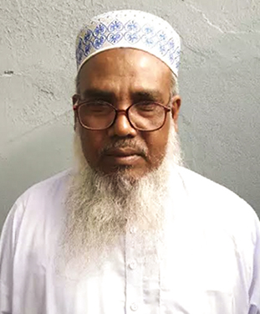
التعريف المعلم
মোঃরফিকুল ইসলাম সুপার সান্তাহার ইসলামিয়া দাখিলমাদরাসা
আদমদীঘি বগুড়।
মোবাইল নং- ০1718577042

Slide 3
পাঠ পরিচিতি
শ্রেনী- নবম শ্রেনী
বিষয়- কোরান মজিদ
সুরা আল-বাক্বারা
আয়াত নং-১ থেকে ৫

Slide 4
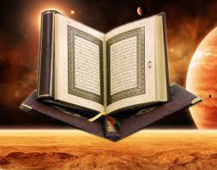
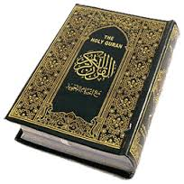
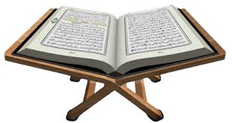
এ ছবিগুলি দেখ

Slide 5
এই পাঠ শেষে শিক্ষার্থীগনঃ
১। পবিত্র কোরানের পরিচয় জানতে পারবে
২। মুত্তাকিদের পরিচয় জানতে পারবে
৩। হরুফে মুকাত্তায়াত এর পরিচয় জানতে পারবে
৪। ইমানদারদের পুরস্কারের বিষয়ে আল্লাহর ওয়াদা কি তা জানতে পারবে

Slide 7
সরব পাঠ
الم -ذالك الكتاب لاريب فيه هدي للمتقين- اللذين
يئمنون بالغيب ويقيمون الصلاة ومما رزقناهم
ينفقون- واللذين يئمنون بما انزل اليك وما انزل من قبلك وبالاخرة هم يوقنون- اولئك علي هدي من ربهم والئك هم المفلحون-

Slide 8
সরল অনুবাদ
আলিফ, লাম মিম- ইহা সেই কিতাব যাতে কোন প্রকার
সন্দেহের অবকাশ নেই। ইহা মুত্তাকি পরহেজগারদের জন্য
পথ প্রদর্শনকারী। যারা অদৃশ্যের প্রতি বিশ্বাস স্থাপন করে,
নামাজ প্রতিষ্টা করে, আর তাদেরকে যা রিজিক প্রদান করা
হয়েছে তা হতে দান করে। আর তারা তোমার উপর ও তোমার পুর্ববর্তী নবীদের উপর যা নাজিল করা হয়েছে তার উপর বিশ্বাস স্থাপন করে। তারা তাদের প্রভুর তরফ থেকে
আগত হেদায়েতের উপর অটল আছে আর এরাই হচ্ছে
সফলকাম।

Slide 9
তাহকীক
يئمنون
انزل
صيغة- جمع مذكر غائب
يحث- اثبات فعل مضارع معروف
باب- الافعال
مصدر- الايمان
مادة- ء-م-ن
جنس- مهموز فا
معني-
তারা বিশ্বাস স্থাপন করে।
-صيغة-واحد مُزكر غائب-
بحث- اثبات فعل ماضي مجهول
باب- افعال
مصدر- الانزال
مادة – ن-ز-ل
جنس-صحيح
معني-
নাজিল করা হয়েছে

Slide 10
يوقنون
المفلحون
صيغة-جمع مذكر غائب-
بحث- اثبات فعل مضارع معروف
باب- افعال
مصدر- اليقين
مادة – ي-ق-ن
جنس- مثال ياي-
معني
তারা দৃঢ় বিশ্বাস স্থাপন করে
صيغة- جمع مذكر
يحث- اسم فاعل
باب- الافعال
مصدر- الافلاح
مادة- ف-ل-ح
جنس- صحيح
معني-
তারা সফলকাম

Slide 11
একক কাজ
হরুফে মুকাত্তায়াত কাকে বলে?
মুত্তাকিদের বৈশিষ্ট্যগুলি লিখ?
আল-কোরআন কাদের জন্য হেদায়াত স্বরুপ?

Slide 12
দলীয় কাজ
তাহকিক করঃ
يئمنون
انزل
هدي
المفلحون
يوقنون

Slide 13
বাড়ীর কাজ
সুরা বাকারার উপরোক্ত আয়াতগুলির আলোকে
মুত্তাকিদের বৈশিষ্ট্য আলোচনা কর।

Slide 14
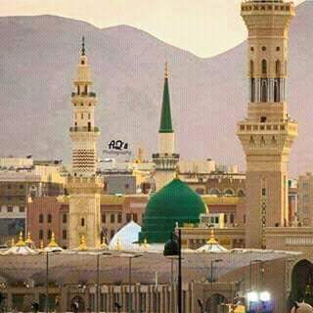
الله حافظ

